Slide 1








Slide 2







Hãy chọn chiếc đồng hồ mình thích, trả lời câu hỏi để nhận được chiếc đồng hồ dễ thương đó nhé!
Notes:
Kích vào đồng hồ để đến câu hỏi, kích vào bàn để đến slide tiếp theo.

Slide 3






234 x 12 = ?
2 708
2 808
2 108
2 818
Notes:
Kích vào đồng hồ để quay lại

Slide 4

37 x 23 =
851
841
861
871

Slide 5

132 x 34 =?
4 388
4 588
4 488
4 478

Slide 6





(Tiết 2)

Slide 7


Slide 8



1
Số?
Thừa số | 340 | 270 | 49 | 66
Thừa số | 12 | 63 | 25 | 58
Tích | 4 080 | 17 010 | 1 225 | 3 828

Slide 9

2
Tính

Slide 10
= (36 x 4) x 10
= 1 440
= (72 x 6) x 10
= 4 320
= (89 x 5) x 10 = 4 450

Slide 11
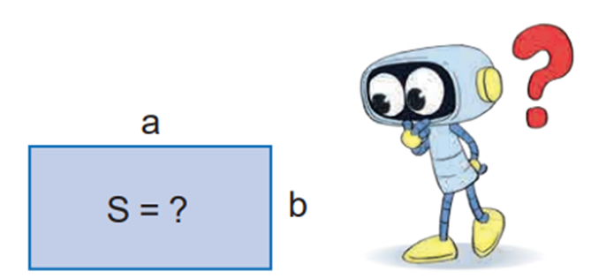
3
Tính diện tích S của hình chữ nhật có chiều dài a và chiều rộng b theo công thức:
S = a x b (a, b cùng đơn vị đo)
Với a = 30 cm, b = 24 cm
b) Với a = 25 m, b = 18 m
S = a x b = 30 x 24 = 720 (cm²)
S = a x b = 25 x 18 = 450 (m²)

Slide 12
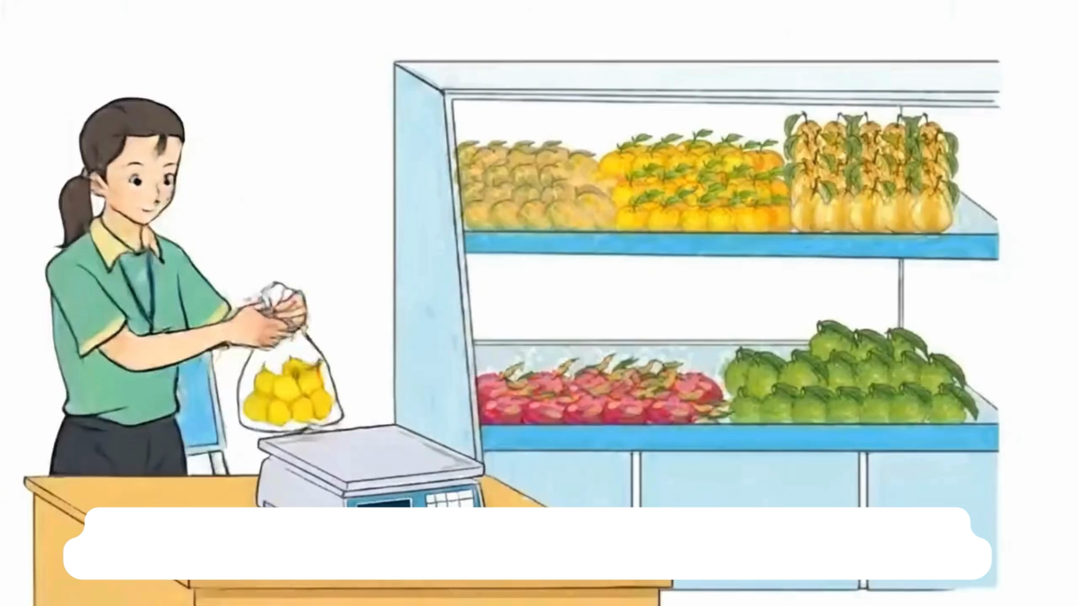

Slide 13
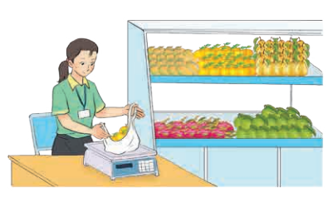
Một cửa hàng hoa quả bán được 12 kg xoài và 20 kg cam. Biết 1 kg xoài giá 30 000 đồng, 1 kg cam giá 25 000 đồng. Hỏi cửa hàng đó bán xoài và cam được bao nhiêu tiền?
4
Tóm tắt:
1kg xoài: 30 000 đồng
1 kg cam: 25 000 đồng
12 kg xoài và 20 kg cam: … đồng?
Bài giải:
Số tiền bán xoài là:
30 000 x 12 = 360 000 (đồng)
Số tiền bán cam là:
25 000 x 20 = 500 000 (đồng)
Tổng số tiền của hàng bán xoài và cam là
360 000 + 500 000 = 860 000 (đồng)
Đáp số: 860 000 đồng

Slide 14




Slide 15


Slide 16


Em hãy tìm tình huống thực tế liên quan đến phép nhân đã học, đặt ra bài toán cho mỗi tình huống đó.

Slide 17

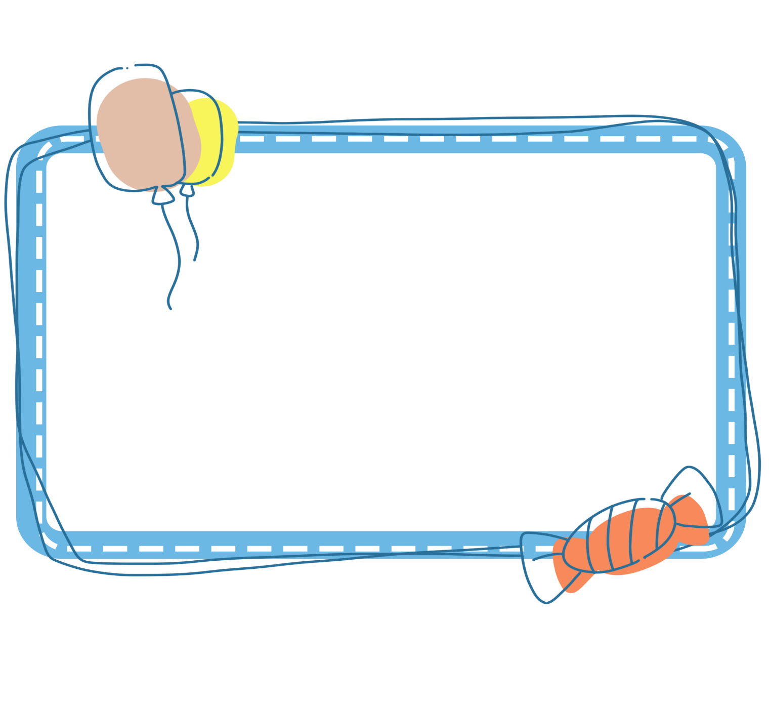

Gv nhập vào đây

Slide 18


